Slide 1
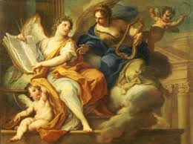
GÉNERO LÍRICO
PRIMERO MEDIO

Slide 2
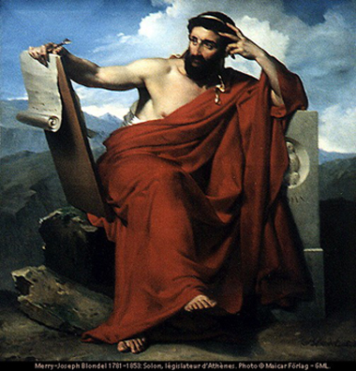

Slide 3
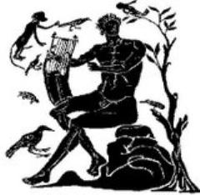
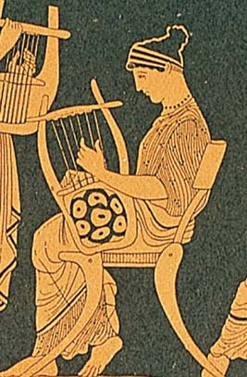
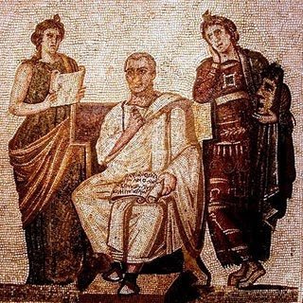

Slide 4
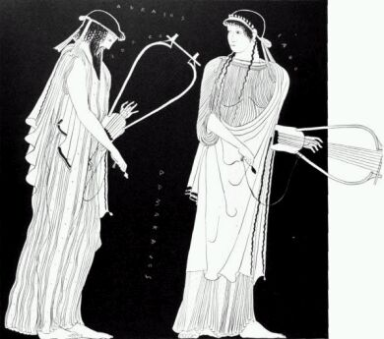

Slide 5


Slide 6
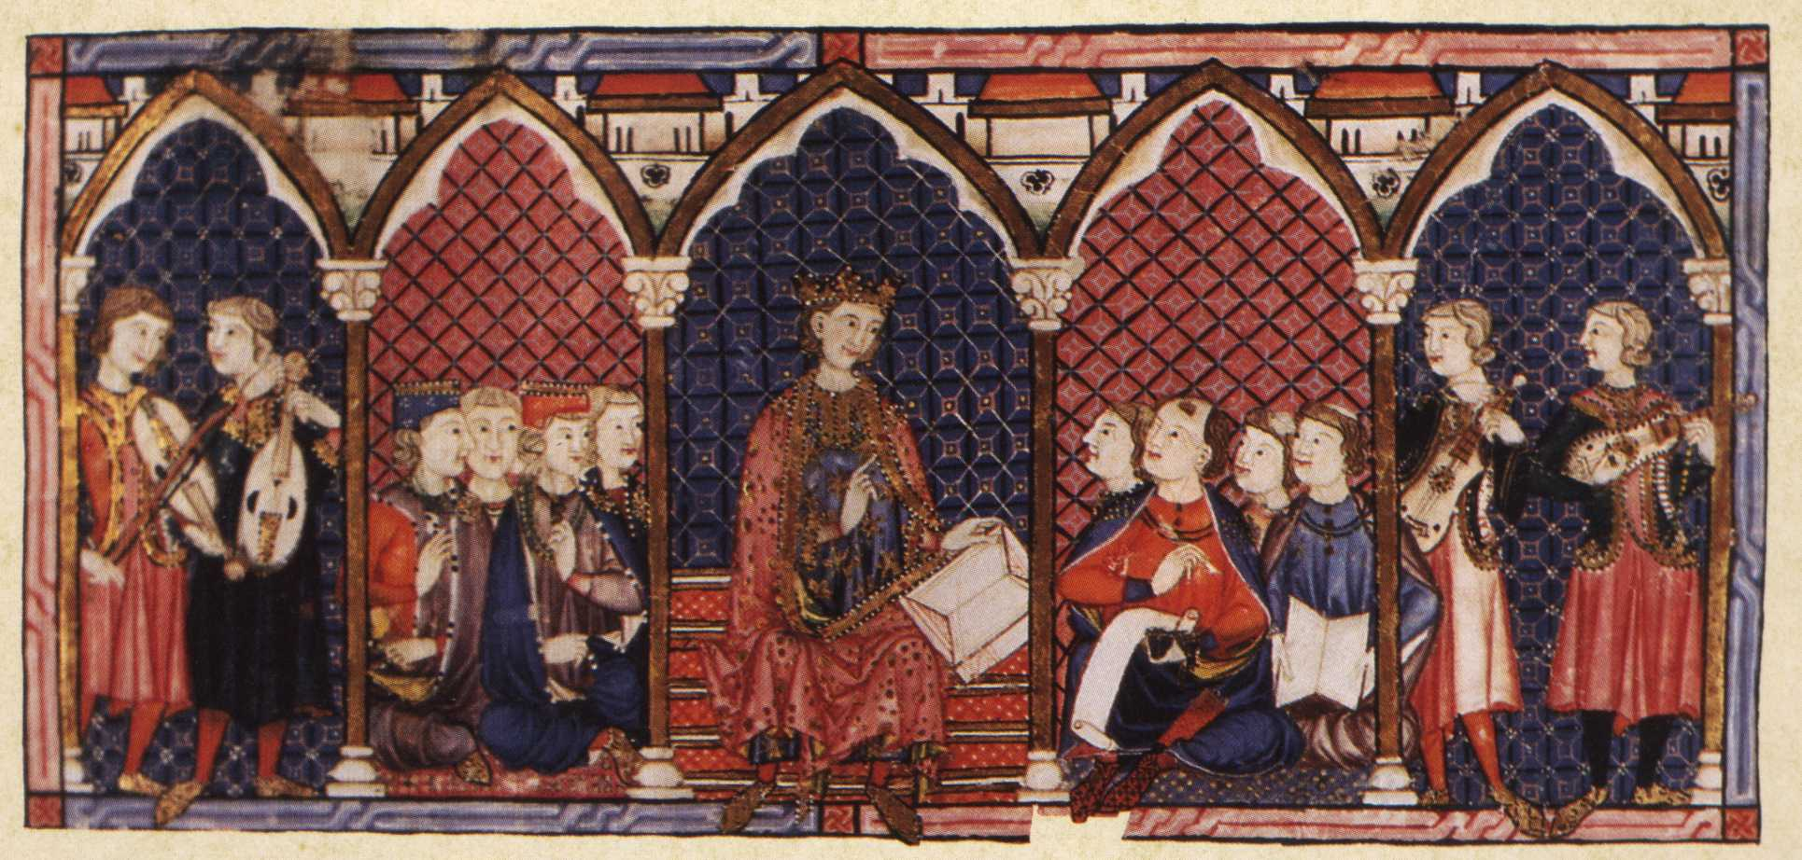

Slide 7
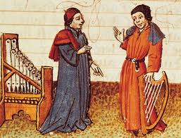
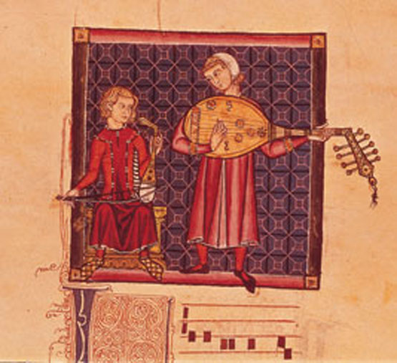
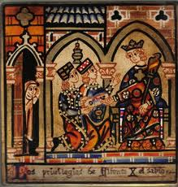

Slide 8
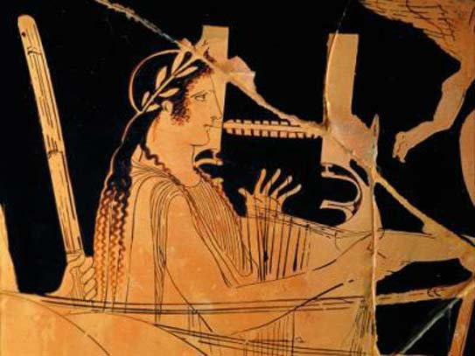

Slide 9
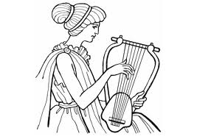

Slide 10
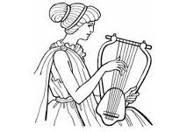
LÍRICA
1.- Motivo lírico: Corresponde al concepto o idea presente en la composición poética. Esta idea representa lo más importante del mensaje y se puede enunciar, generalmente, a través de un sustantivo abstracto, como la tristeza, la soledad, etc.
2.- Temple de ánimo: Emoción o estado anímico del poeta o hablante.
3.- Objeto lírico: Es la circunstancia o ser que provoca un estado anímico determinado en el poeta y que se destaca en la lectura de la obra.

Slide 11
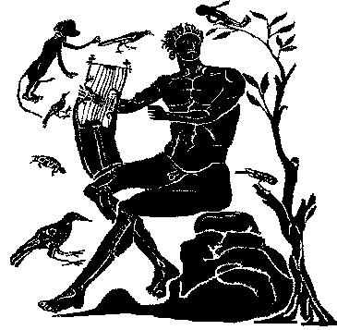
Rima XVII
Hoy la tierra y los cielos me sonríen;
hoy llega al fondo de mi alma el sol;
hoy la he visto.., la he visto y me ha mirado...
¡Hoy creo en Dios!
Gustavo Adolfo Bécquer.
Motivo lírico: el amor correspondido.
Temple de ánimo: alegría.
Objeto lírico: la mujer amada.

Slide 12
4.- Actitudes líricas:
Disposición o postura del hablante al momento de la enunciación del poema. La diferencia fundamental entre el temple de ánimo y la actitud lírica radica en que ésta última se refleja lingüísticamente en la creación poética.
a) Actitud enunciativa: El hablante lírico capta algo externo al yo, lo interioriza y expresa por medio de una secuencia narrativa o descriptiva. Se presenta la función referencial.
Ejemplo: “El río Guadalquivir / va entre naranjos y olivos. / Los dos ríos de Granada / bajan de la nieve al trigo.
Federico García Lorca.

Slide 13
b) Actitud apostrófica: El hablante convierte en un tú lo que está fuera de él y se dirige con intensidad y dramatismo a ese tú en una apelación directa. Se presenta la función conativa.
Ejemplo:
¡Levántate y saluda el amor de los hombres! / escucha nuestras risas y también nuestro llanto. / Escucha los pasos de millones de esclavos. / Escucha la protesta interminable / de esa angustia que se llama hombre.
Vicente Huidobro.

Slide 14
c) Actitud carmínica o de la canción: Es la actitud lírica por excelencia. En ella el poeta eleva su canto desde sí mismo y expresa su interioridad anímica. Es puramente subjetiva. Se presenta la función emotiva.
Ejemplo:
Tengo miedo. La tarde es gris y la tristeza / del cielo se abre como una boca de muerto. / Tiene mi corazón un llanto de princesa / olvidada en el fondo del salón de un palacio desierto.
Pablo Neruda.

Slide 15
RESUMEN DE ACTITUDES LÍRICAS
ACTITUD ENUNCIATIVA | FUNCIÓN REFERENCIAL | TERCERA PERSONA ÉL - ELLA
ACTITUD APOSTRÓFICA | FUNCIÓN APELATIVA | SEGUNDA PERSONA TÚ - USTED
ACTITUD CARMÍNICA | FUNCIÓN EMOTIVA | PRIMERA PERSONA YO

Slide 16
5.- Tipos o formas líricas: El género lírico ha adoptado distintas formas a lo largo de la historia del arte y la literatura.
a) Elegía. Poema de tono nostálgico, cuyo contenido es la evocación dolorosa de un bien perdido o de un ser amado. Entre los motivos líricos de la elegía, podemos nombrar el desconsuelo, la amargura, la tristeza, etc.
b) Himno. Poema de alabanza y homenaje, cuyo tono es solemne y elevado. Posee un carácter colectivo, pues involucra a una comunidad. Por lo general, se presenta en actos religiosos o celebraciones paganas.
c) Balada. Poema, perteneciente a la tradición popular, caracterizado por poseer un tono sentimental que se funde con la queja, la melancolía, el gozo y la tristeza. Por los rasgos enunciados, tal vez sea aclarador y funcional establecer una relación entre esta forma y el actual concepto cotidiano de balada, con el cual se hace referencia a una forma musical suave cuyo tema es la queja amorosa.

Slide 17
d) Oda. Forma lírica, originaria de la antigua Grecia y cultura latina, consistente en un panegírico o alabanza a algo que se considera digno de merecerla. Se diferencia del himno en su carácter restringido o individual, pues no involucra a toda una comunidad o nación.
e) Soneto. Forma lírica, estandarizada en cuanto a forma y contenido. Se estructura en catorce versos endecasílabos, distribuidos en dos cuartetos (estrofas de cuatro versos) y dos tercetos (estrofas de tres versos). En cada uno de los cuartetos riman, por lo general, el primer verso con el cuarto y el segundo con el tercero. En los tercetos, por su parte, la rima se puede ordenar de distinta manera. El contenido, sin embargo, es fundamentalmente amoroso.

Slide 18
6.- Elementos Externos:
a) Rima. Corresponde a la igualdad o semejanza de sonido que produce entre dos o más versos a partir de la última sílaba acentuada.
b) Ritmo. (del griego “rhein” fluir) En el verso, el ritmo se produce por la disposición y repetición del acento a intervalos regulares. Según la distribución, en español sólo hay tres posibilidades: el acento se marca cada dos sílabas (ritmo binario), cada tres (ritmo ternario), cada cuatro (ritmo cuaternario).
c) Verso. Corresponde a cada una de las líneas que componen un poema, ordenadas de acuerdo a una rima determinada, un ritmo particular y un número de sílabas acotado.
d) Estrofa. Estructura lingüística formada por un conjunto de versos. Pueden ser isosilábicas, es decir, formadas por versos con igual número de sílabas; o anisosilábicas, estrofas compuestas por versos de distinta medida.

